Slide 1

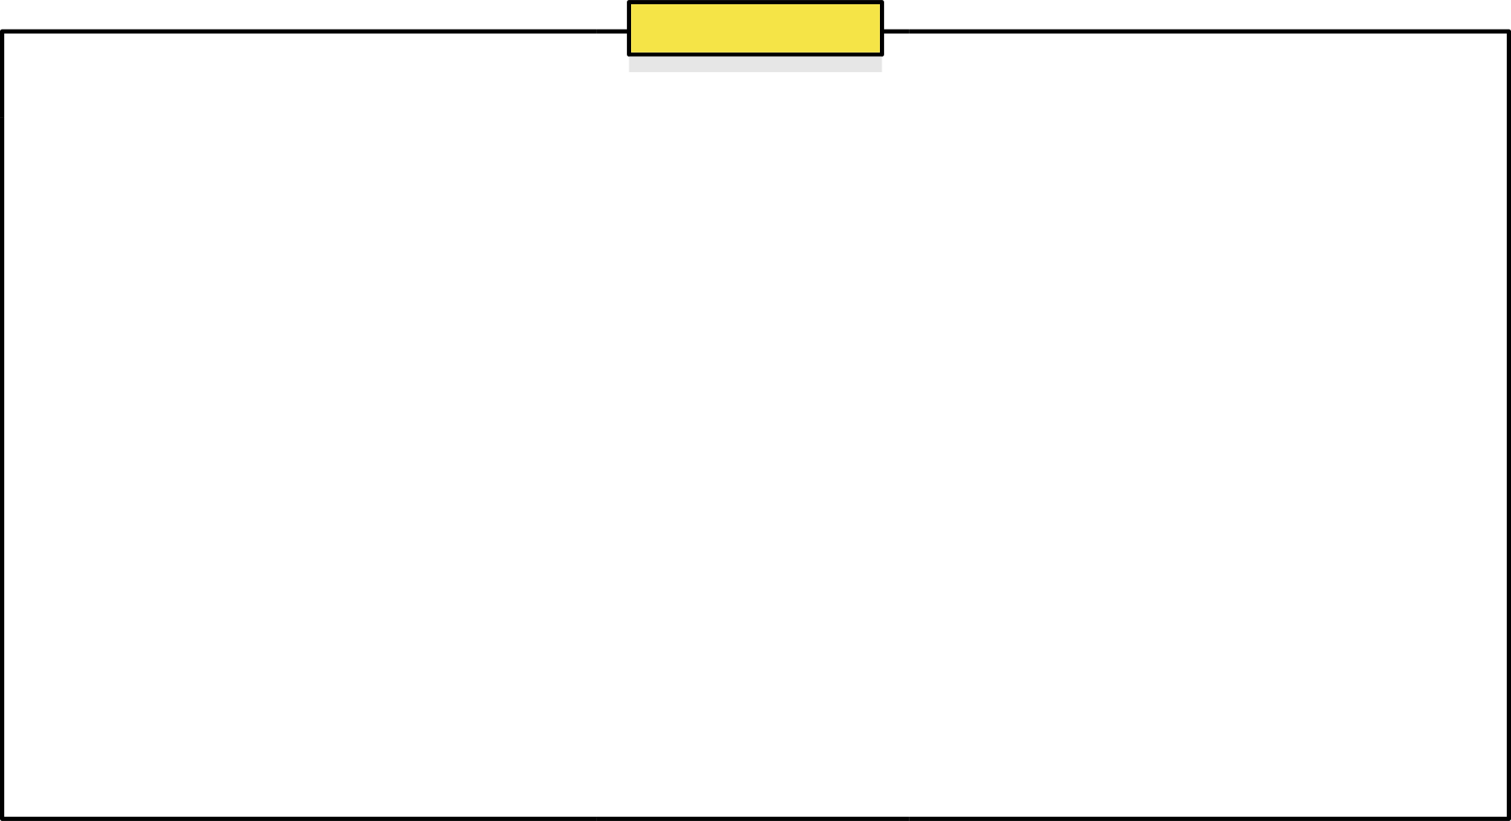



AIFFELTON
2025.02.10
신약 특허 및 논문에서
물질 구조-활성 정보를 추출하는 LLM 에이전트 개발
X

Slide 2






AIFFELTON
INDEX
목차
프로젝트 소개
Tool 구현
YJS Agent
차별화된 핵심 요소
기대효과 및 느낀점

Slide 3
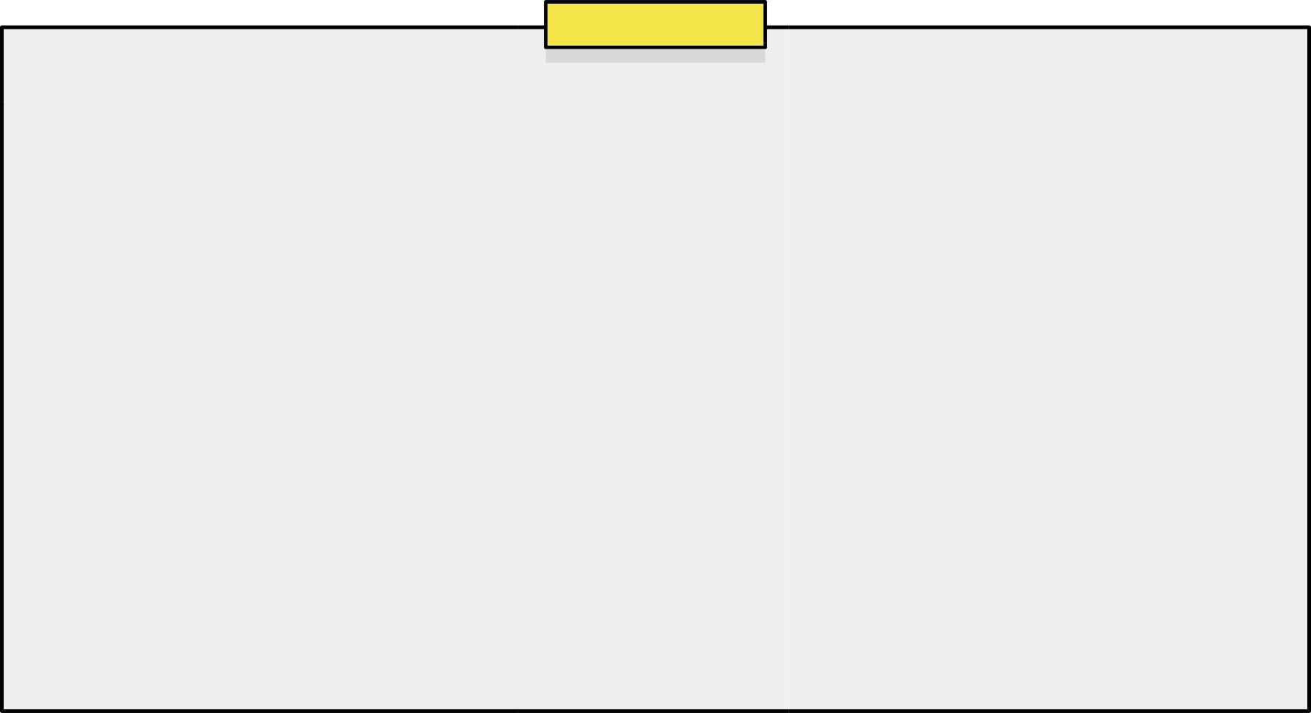



AIFFELTON
프로젝트 소개

Slide 4
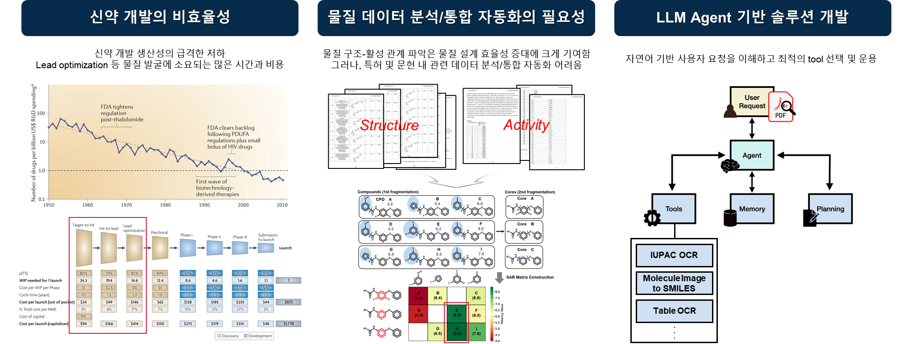
AIFFELTON
01
배경

Slide 5
AIFFELTON
02
LLM AGENT 사용 배경
시간 및 효율성 향상
빠른 데이터 처리: 필요한 정보를 자동으로 추출하여, 사람이 일일이 확인하는 것보다 훨씬 빠르게 작업을 수행할 수 있음
자동화된 파이프라인: 수많은 문서를 한 번에 처리할 수 있어 효율적임
일관성 및 신뢰성 강화
오류 최소화: 사람이 수동으로 처리할 때 발생할 수 있는 실수나 주관적 해석이 개입될 여지를 줄여, 보다 일관되고 정확한 데이터 추출이 가능함
표준화된 프로세스: 정해진 알고리즘과 규칙에 따라 데이터를 처리하므로, 동일한 조건 하에서는 항상 재현 가능한 결과를 제공함
자원 및 비용 절감
인력 부담 감소: 반복적이고 시간이 많이 소요되는 작업에서 인력을 해방시켜, 더 부가가치가 높은 업무에 집중할 수 있음
비용 효율성: 장기적으로 인건비 및 시간 비용 절감에 크게 기여함
연계 및 통합의 용이성
다양한 데이터 소스와의 통합: 자동으로 추출된 데이터는 SMILES나 다른 표준화된 포맷으로 변환되어, 다양한 분석 도구나 데이터베이스와 쉽게 연계할 수 있음
후속 분석 및 시각화: 구조 활성 데이터를 자동화된 방식으로 처리하면, 이를 기반으로 한 머신러닝 모델링, 시각화, 추가 분석 등이 원활하게 이루어짐
스케일 및 유연성
대용량 데이터 처리: 수백, 수천 페이지의 PDF 파일에서 데이터를 빠르게 처리할 수 있어, 대규모 연구나 데이터 마이닝에 적합함
동적 업데이트: 새로운 데이터나 문서 형식이 추가되더라도, 에이전트를 업데이트하여 유연하게 대응할 수 있음

Slide 6


AIFFELTON
03
해결 아이디어
자동화된 데이터 분석 시스템 개발
✅ 1. LLM 기반 자동화 시스템 구축
사용자의 요청을 이해하고, 적절한 분석 도구를 선택 및 실행하는 에이전트 개발
✅ 2. OCR 기술을 활용한 데이터 자동 처리
IUPAC 명명법, 화학 구조 이미지, 표 데이터를 자동 인식 및 처리
물질 구조-활성(SAR) 데이터 추출 자동화
✅ 3. 최적화된 데이터 처리 파이프라인 구축
물질 구조와 활성의 SAR 분석을 효율화하기 위한 데이터 처리 최적화
분석 과정의 자동화를 통해 신약 개발 초기 단계의 생산성 향상

Slide 7
AIFFELTON
04
최종 목표
LLM 기반 신약 개발 지원 시스템
✅ 1. 신약 개발 생산성 향상
●신약 특허 및 논문에서 물질 구조-활성(SAR) 정보 자동 추출
●초기 단계에서 시간과 비용 절감
✅ 2. AI 기반 자동 분석 시스템 구축
●특허 및 문헌 데이터를 효율적으로 분석 및 통합
●기존의 수작업 중심 데이터 처리 방식 혁신
✅ 3. LLM 에이전트 활용
●사용자의 요청을 이해하고 자동으로 SAR 데이터 정리 및 제공
●신약 개발 초기 단계에서 데이터 활용 최적화

Slide 8
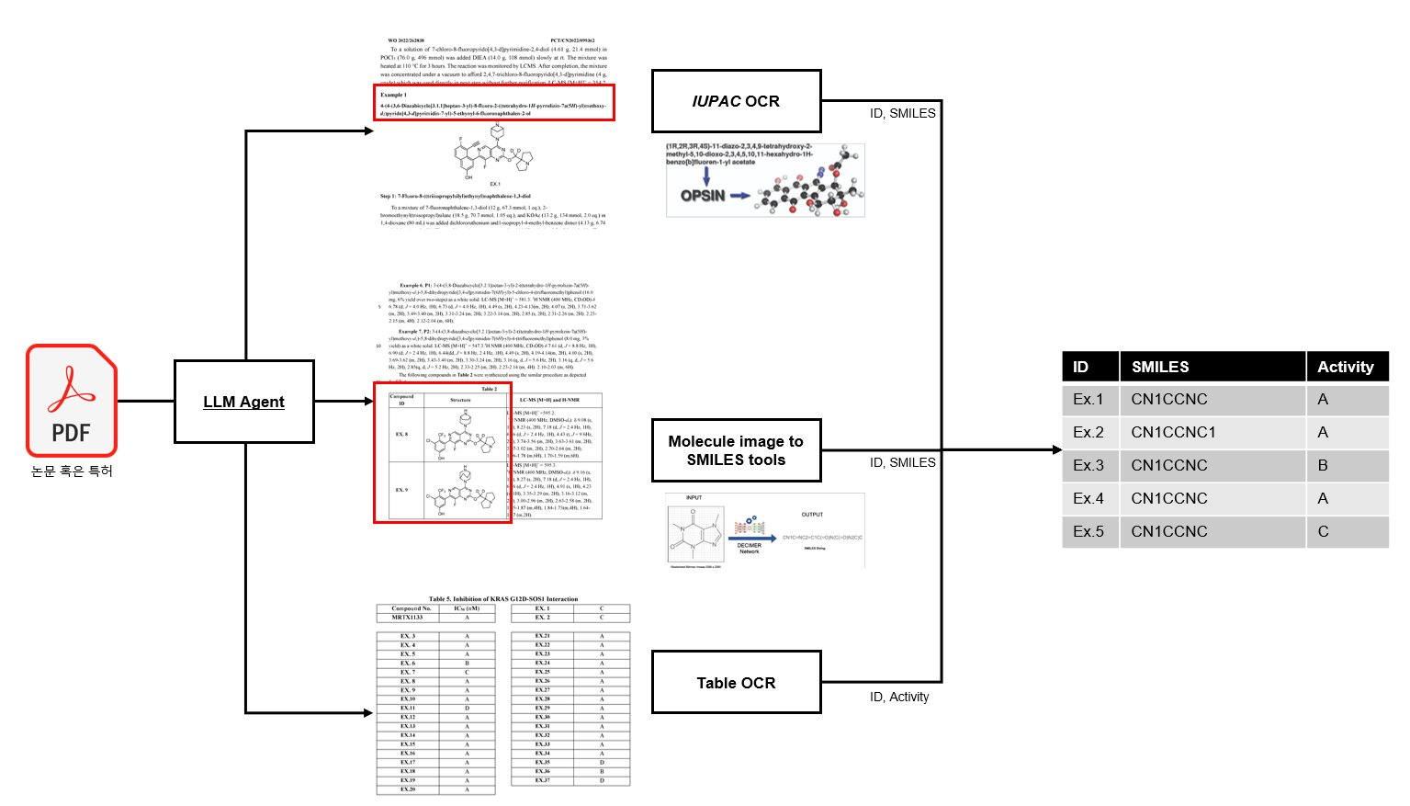
AIFFELTON
05
프로젝트 flow
데이터 수집:
화학 특허 및 문헌 데이터 다운로드 → OCR 및 전처리 수행
데이터 분석:
LLM Agent가 적절한 도구를 선택 → 구조-활성 관계 데이터 추출
결과 제공:
SAR 테이블 생성 및 시각화 → 사용자에게 결과 제공
요구 데이터:
특허 데이터: 공개 특허 저장소(Patentscope, USPTO)에서 PDF 형식의 특허 파일
문헌 데이터: 과학 저널에서 논문(PDF, 이미지 포함)

Slide 9
AIFFELTON
06
프로젝트 수행 절차
구분 | 기간 | 활동
3종 tool 개발 | 24/12/23~25/2/5 | IUPAC2SMILES 구현 Image2SMILES 구현 SAR Table 추출 구현
LLM Agent 시스템 구축 | 25/1/13~25/2/6 | tool 통합 프롬프트 엔지니어링
시스템 검증 및 개선 | 25/1/27~25/2/7 | 검증파일과 비교하여 성능 정량적 평가
발표자료 제작 및 준비 | 25/2/3~25/2/9 | ppt 제작

Slide 10

AIFFELTON
Tool 구현

Slide 11
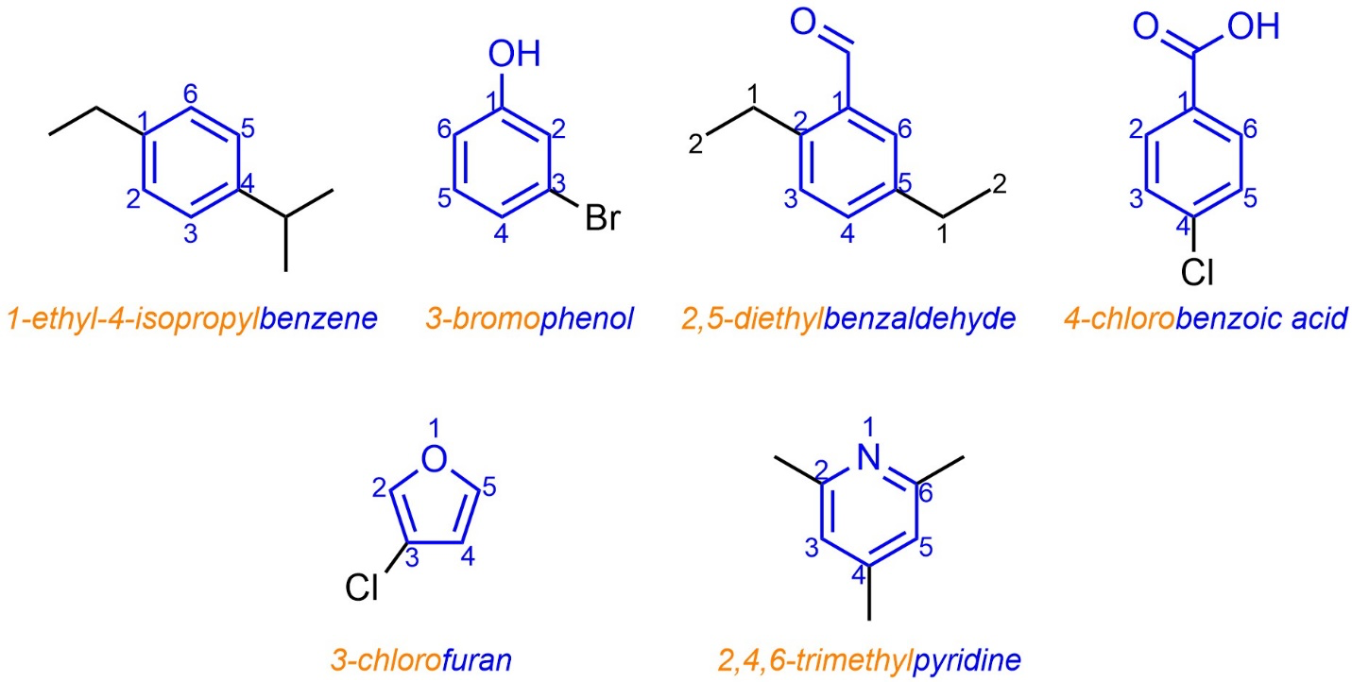
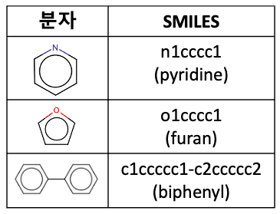
AIFFELTON
08
배경 지식
IUPAC (International Union of Pure and Applied Chemistry)
: 국제 순수 및 응용 화학 연합에서 정한 체계적인 화학 명명법
SMILES (Simplified Molecular Input Line Entry System)
: 화학 분자의 구조를 ASCII 문자열로 간단하게 표현하는 시스템.
Cheminformatics 알고리즘 등은 SMILES 기반으로 동작
출처: 9.5. Nomenclature – Introduction to Organic Chemistry
출처: https://hyperlab.hits.ai/blog/SMILES-Part-1

Slide 12

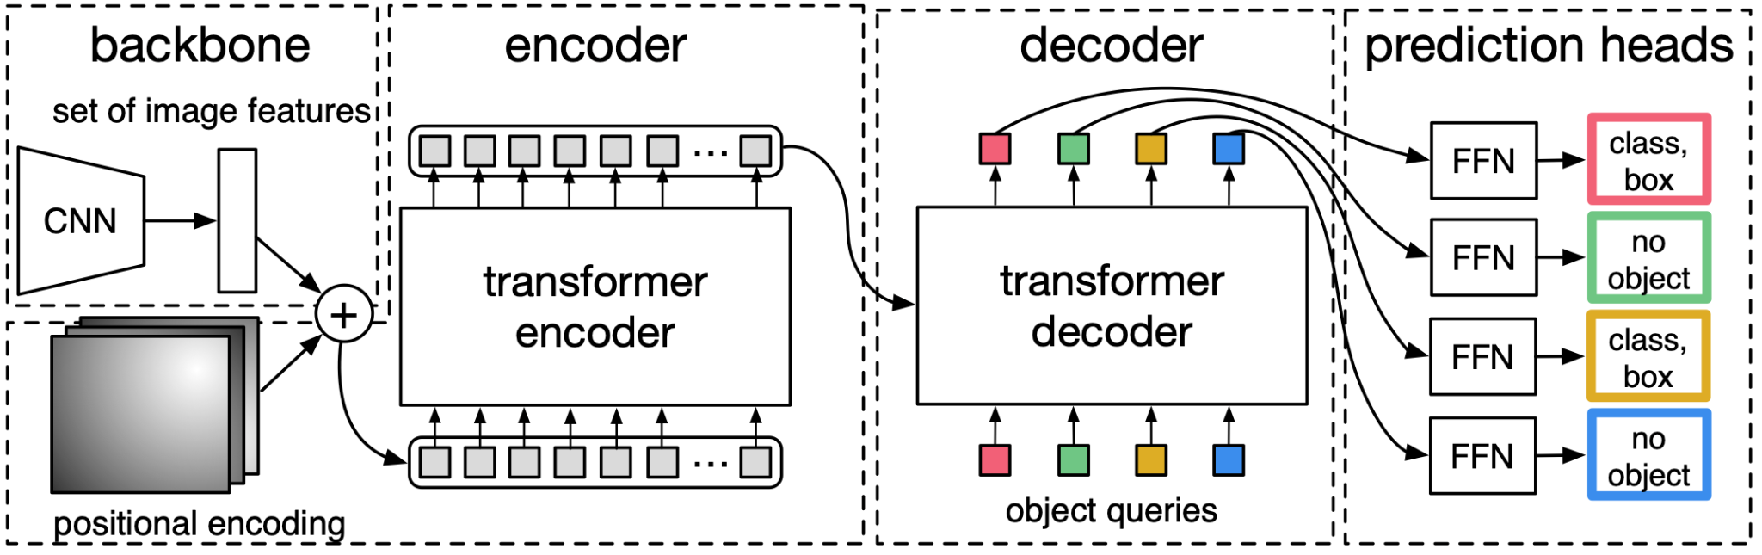
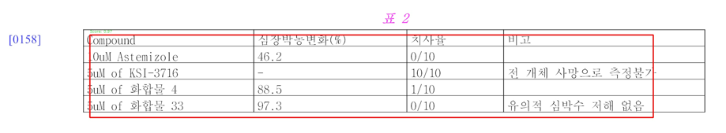

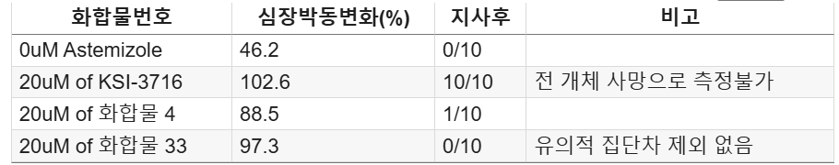


AIFFELTON
09
Tool 1. SAR table 추출
01. Transformer 기반 Table 인식
02. GPT-4o 기반 데이터 추출
https://arxiv.org/pdf/2005.12872
Object detection transformer 기반 PDF 내에 존재하는 테이블 인식
인식한 테이블 빨간색 테두리박스 형성
인식한 테이블 이미지 jpg 파일로 추출
OpenAI GPT-4o API의 OCR 기능 활용
이미지 파일 내 SAR table 추출 위해 프롬프트 엔지니어링 진행
데이터 프레임 형성 후 csv 파일로 추출
sar table 추출
특허 내에 존재하는 테이블 인식
인식한 테이블 이미지 파일로 저장
테이블 이미지로부터 데이터 추출

Slide 13
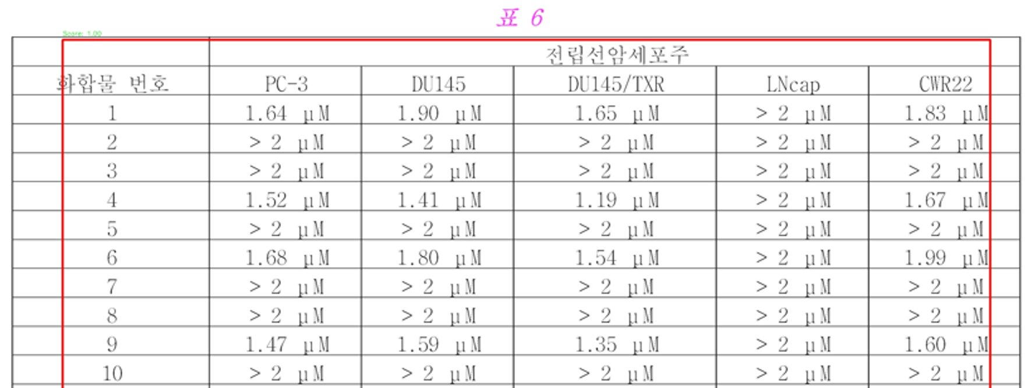
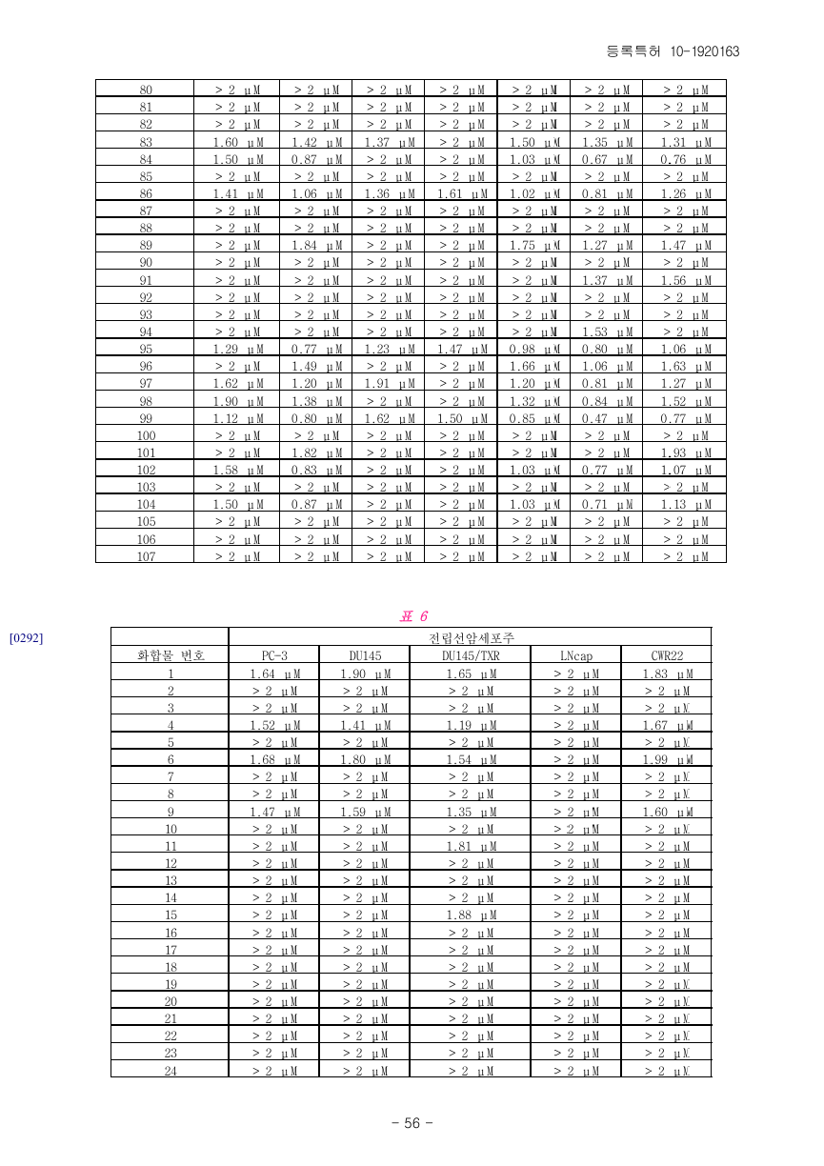
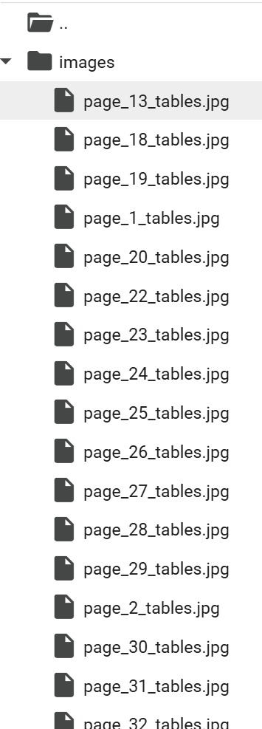
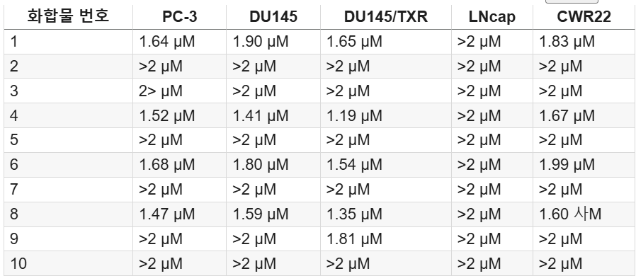
AIFFELTON
09
Tool 1. SAR table 추출 예시
활성화 테이블 추출 과정
PDF 내 테이블 인식
테이블 이미지로부터
데이터 추출
이미지로 저장

Slide 14
AIFFELTON
09
Tool 1. SAR table 추출 성능
평가 결과
 | 전체 테이블 수 | 모델 추출 테이블 수 | 테이블 인식 성공률 | 전체 SAR 테이블 수 | 모델 추출 SAR 테이블 수 | 데이터 추출 성공률
특허 1 | 14 | 12.5 | 90% | 7 | 7 | 100%
특허 2 | 39 | 37 | 94% | 13 | 12 | 92%
특허 3 | 19 | 17 | 89% | 19 | 15 | 80%
특허 4 | 28 | 24 | 86% | 19 | 8 | 42%

Slide 15
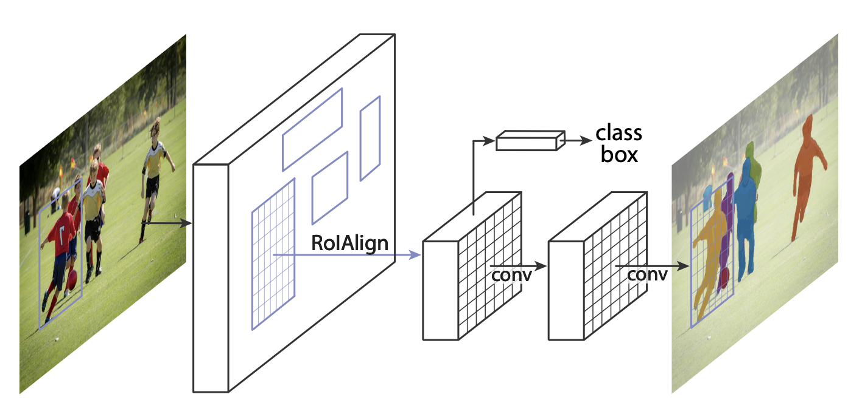
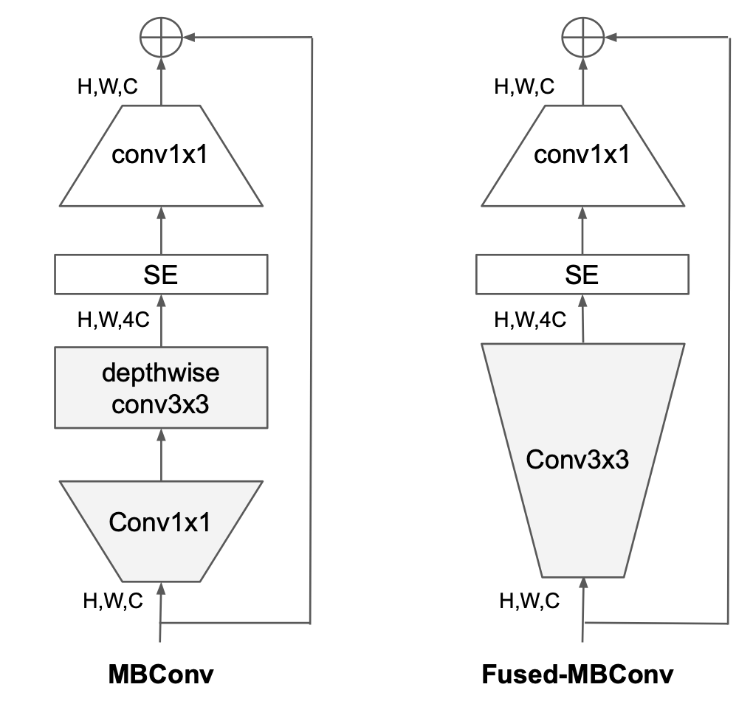
AIFFELTON
10
Tool 2. Image2SMILES
01. PDF to Image Conversion
02. Image to SMILES Conversion
EfficientNet V2 기반 특징 추출 + Transformer 기반 텍스트 생성
Mask R-CNN
(출처: https://arxiv.org/pdf/1703.06870)
Mask R-CNN 기반 PDF 내 물질 구조 이미지 분할
EfficientNet V2
(출처: https://arxiv.org/pdf/2104.00298)
Image2SMILES
특허 내에 존재하는 구조이미지 인식
인식한 이미지 segmentation 진행
segmented image로부터 SMILES 변환

Slide 16
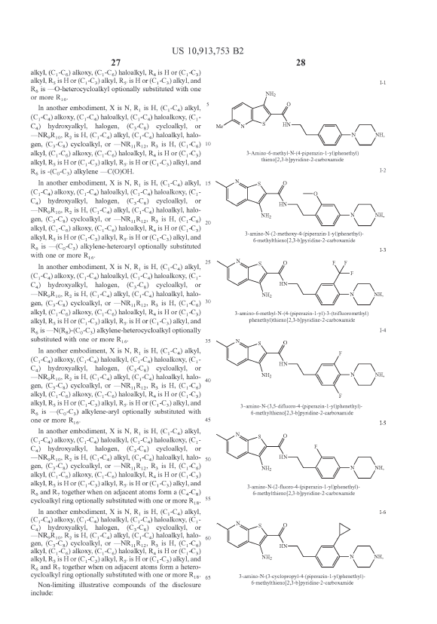
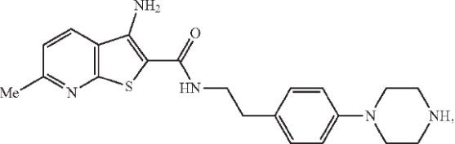
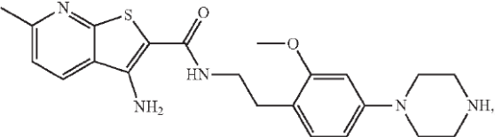
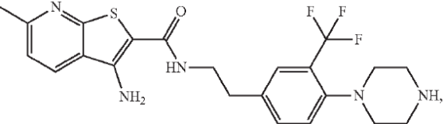
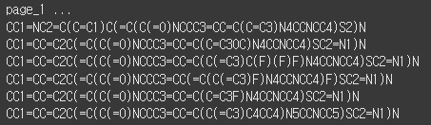
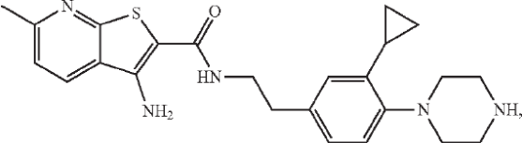
AIFFELTON
10
Tool 2. Image2SMILES 동작 예시
IMAGE 1
IMAGE 2
.
.
.
IMAGE 3
IMAGE N
PDF

Slide 17
AIFFELTON
10
Tool 2. Image2SMILES 성능
평가 결과
 | 전체 이미지 수 | 이미지 인식 성공 수 (성공률) | 전체 SMILES 변환 일치 수 (성공률)
특허 1 | 103 | 103(100%) | 86(83.5%)
특허 2 | 152 | 152(100%) | 134(88.2%)
특허 3 | 503 | 501(99.6%) | 447(89.2%)

Slide 18
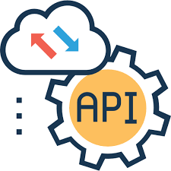
AIFFELTON
11
Tool 3. IUPAC2SMILES
01. GPT-4o 기반 IUPAC 추출
02. API 기반 SMILES 변환
Example | Structure | Name | Retention time [min] | MW found [M+H]+ ESI+
37 | Page_137/Mol-1.png | 6,7-dimethoxy-2-methyl-N-{(1R)-1-[3-(pyrimidin-5-yl)phenyl]ethyl}quinazolin-4-amine | 0.76 | 402.2
IUPAC
6,7-dimethoxy-2-methyl-N-{(1R)-1-[3-(pyrimidin-5-yl)phenyl]ethyl}quinazolin-4-amine
IUPAC
6,7-dimethoxy-2-methyl-N-{(1R)-1-[3-(pyrimidin-5-yl)phenyl]ethyl}quinazolin-4-amine
SMILES
C[C@H](C1=CC=CC(=C1)C2=CN=CN=C2)NC3=C4C=C(C(=CC4=NC(=N3)C)OC)OC
OpenAI GPT-4o API의 정보 추출 기능 활용
프롬프트 엔지니어링 기반으로 Tool 1 결과로부터 IUPAC 추출
외부 API를 통해 추출된 IUPAC을 SMILES로 변환
추출된 IUPAC과 변환된 SMILES를 딕셔너리 형태로 저장
데이터 프레임 형성 후 csv 파일로 추출
IUPAC2SMILES
Tool 1 결과로부터 IUPAC 추출
외부 API를 통해 SMILES로 변환

Slide 19
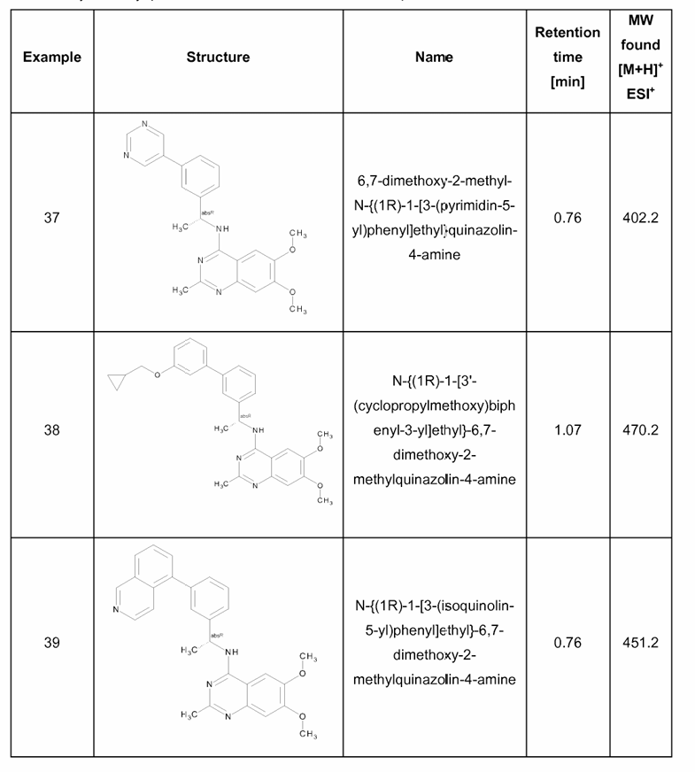
AIFFELTON
11
Tool 3. IUPAC2SMILES 동작 예시 및 성능
PDF 내 테이블 이미지
Example | Structure | Name | Retention time [min] | MW found [M+H]+ ESI+
37 | Page_137/Mol-1.png | 6,7-dimethoxy-2-methyl-N-{(1R)-1-[3-(pyrimidin-5-yl)phenyl]ethyl}quinazolin-4-amine | 0.76 | 402.2
38 | Page_137/Mol-2.png | N-{(1R)-1-[3'-(cyclopropylmethoxy)biphenyl-3-yl]ethyl}-6,7-dimethoxy-2-methylquinazolin-4-amine | 1.07 | 470.2
39 | Page_137/Mol-3.png | N-{(1R)-1-[3-(isoquinolin-5-yl)phenyl]ethyl}-6,7-dimethoxy-2-methylquinazolin-4-amine | 0.76 | 451.2
Tool 1
IUPAC 인식
SMILES 변환
SMILES
C[C@H](C1=CC=CC(=C1)C2=CN=CN=C2)NC3=C4C=C(C(=CC4=NC(=N3)C)OC)OC
C[C@H](C1=CC=CC(=C1)C2=CC=CC(=C2)OCC3CC3)NC4=C5C=C(C(=CC5=NC(=N4)C)OC)OC
C[C@H](C1=CC=CC(=C1)C2=C3C=CN=CC3=CC=C2)NC4=C5C=C(C(=CC5=NC(=N4)C)OC)OC
성능 평가 결과
 | 전체 IUPAC 수 | 모델 추출 IUPAC 수 | 추출 성공률 | 추출 IUPAC 수 대비 SMILES 변환 성공률
WO2018172250 (p137 - 171) | 143 | 111 | 77.62% | 100%

Slide 20

AIFFELTON
YJS Agent

Slide 21

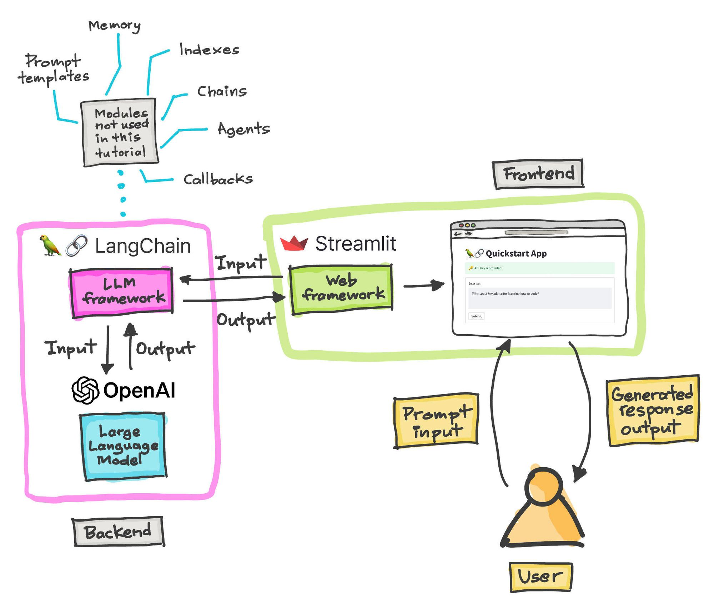

AIFFELTON
12
Agent 시스템 구축 - LangChain & Streamlit
LLM을 기반으로 애플리케이션을 개발하기 위한 오픈 소스 프레임워크
여러 핵심 모듈로 구성되어 있어 유연하고 확장 가능한 agent system을 구축할 수 있음
Model I/O: 다양한 LLM과 통합하여 텍스트 생성 및 분석 작업을 수행
Prompt Templates: 사용자 입력을 모델이 이해할 수 있는 형식으로 변환
Chains: 여러 작업 단계를 연결하여 복잡한 워크플로우를 구성
Memory: 이전 대화나 작업의 컨텍스트를 저장하고 활용
Agents & Tools: 외부 데이터 소스나 API와 상호작용하여 실시간 데이터를 처리
Agent는 목표 달성을 위해 환경과 상호작용하며 의사 결정을 내리고 행동을 취하는 지능형 개체로 작동함
Agent가 다양한 외부 리소스와 도구를 활용할 수 있도록 지원하며 메모리 컴포넌트를 통해 agent는 이전 대화나 작업의 컨텍스트를 유지할 수 있음. 이는 장기적인 상호작용과 복잡한 작업 처리에 필수임
빠르고 쉽게 웹 애플리케이션을 만들 수 있도록 도와주는 파이썬 라이브러리
Langchain의 대화 모델과 Streamlit의 UI 컴포넌트를 결합하여 챗봇 인터페이스를 구축하였음
출처: LangChain tutorial #1: Build an LLM-powered app in 18 lines of code

Slide 22
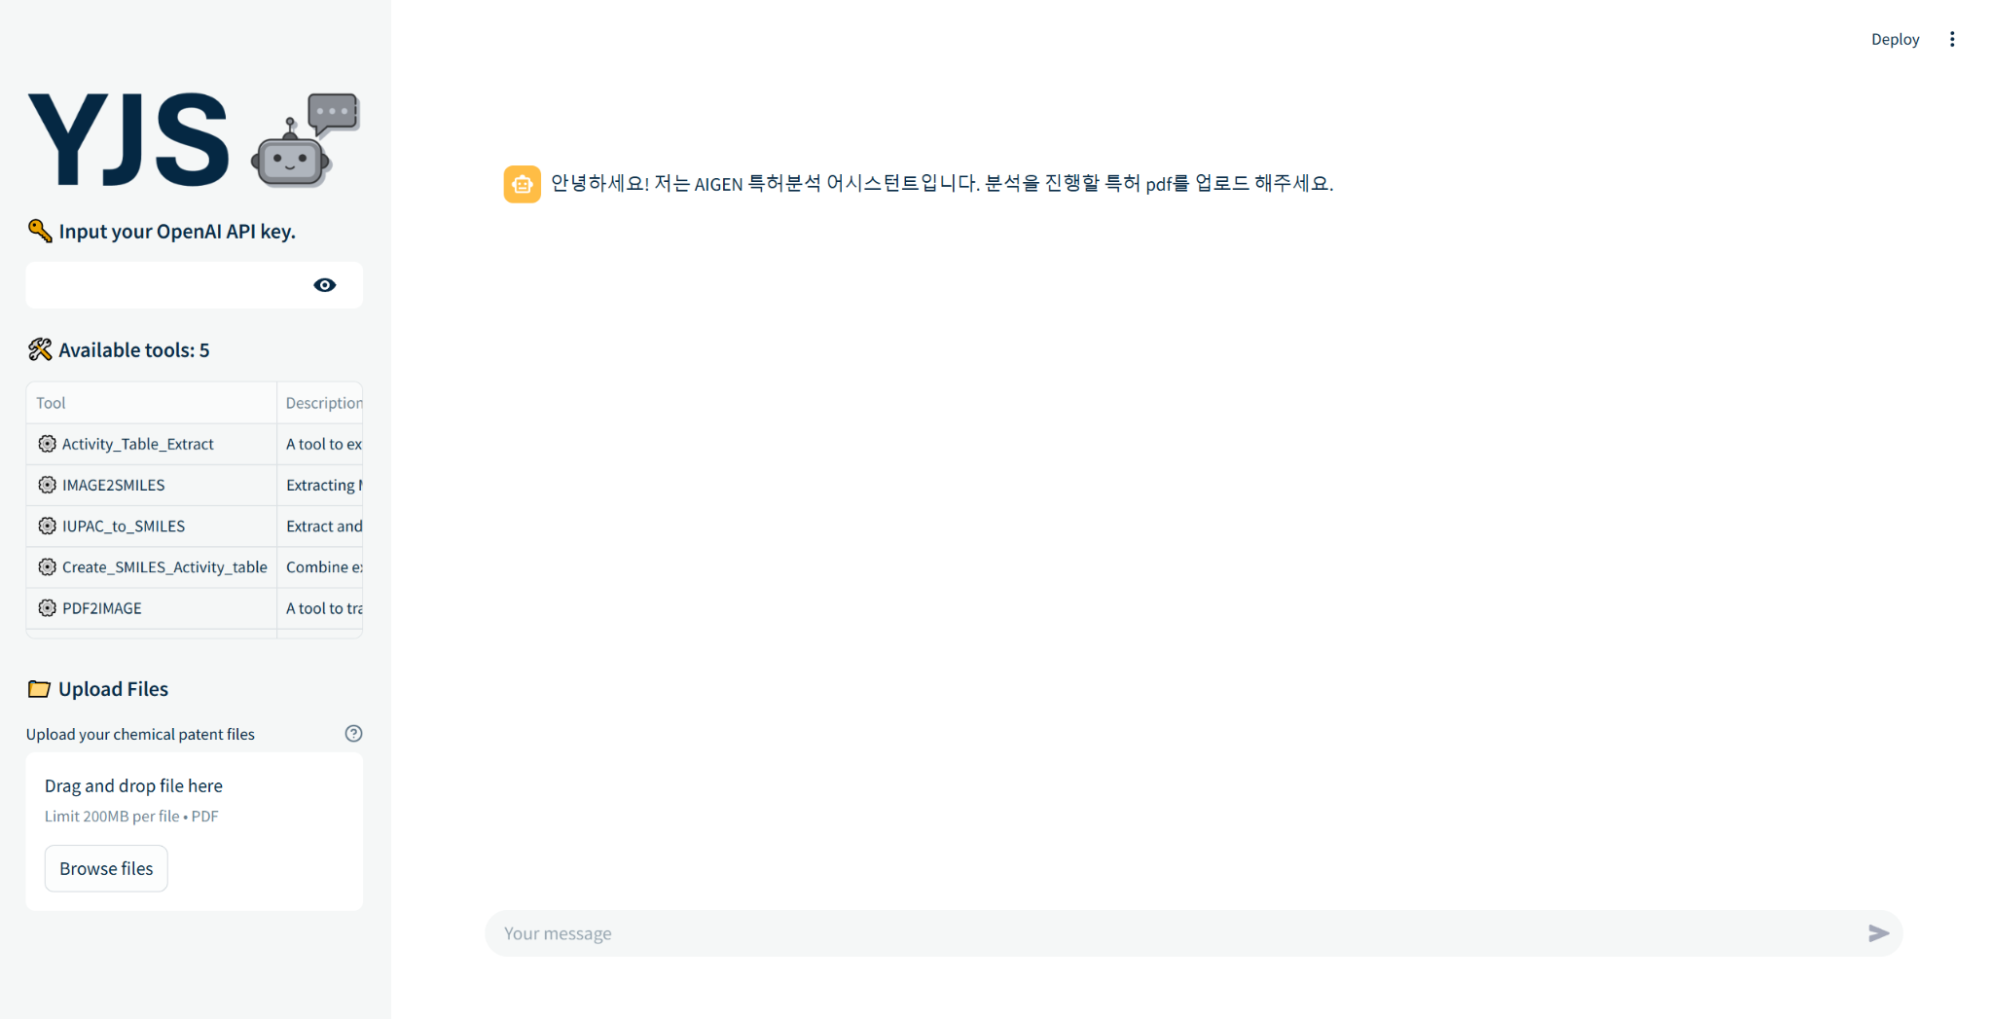
AIFFELTON
13
YJS Agent

Slide 23

AIFFELTON
13
YJS Agent - 시연

Slide 24

AIFFELTON
차별화된 핵심 요소

Slide 25
AIFFELTON
14
차별화된 핵심 요소
구조-활성 관계 파악을 위한 특허 및 문헌 데이터의 자동 분석
기존 수작업 중심의 데이터 처리 방식에 비해 효율적이고 혁신적인 해결책
본 프로젝트는 여러 분석 도구를 통합하여 복합적인 데이터 처리를 지원함
기존의 데이터 분석 서비스는 주로 단일 툴에 의존하거나 특정 작업에 한정됨
사용자의 요청을 이해하고 최적화된 분석 흐름을 설계하고 실행하는 LLM Agent 적용
기존엔 대부분 고정된 프로세스를 적용함

Slide 26

AIFFELTON
기대효과 및 느낀점

Slide 27
AIFFELTON
15
기대효과
신약 개발 초기 단계에서 시간과 비용 절감
특허 및 문헌 데이터 분석 자동화를 통해 물질 발굴 및 최적화 단계의 소요 시간을 단축하고, 인건비 및 기타 비용 절감이 가능함
물질 구조-활성 관계 데이터를 보다 효율적으로 생성하여 개발 초기의 실패 확률이 감소함
제약 산업에서의 활용 가능성
물질 발굴 및 설계 과정을 자동화함으로써 중소형 제약사도 데이터 기반 신약 개발에 접근할 수 있는 기회를 제공함
제약사의 연구 생산성을 증대시키고, 데이터 분석 및 통합 시스템의 상용화를 통한 비즈니스 모델 창출이 가능함
연구와 교육에서의 활용
대규모 화학 데이터 처리와 구조-활성 관계 분석 툴을 연구소 및 교육기관에 제공하여 연구 효율성을 향상시킬 수 있음
화학 및 제약 관련 학습 자료로 활용하여 차세대 연구 인력 양성에 도움을 줌

Slide 28
AIFFELTON
2025.02.10
감사합니다.
X

Slide 29
AIFFELTON
Q & A

